Slide 1



GRAPH NEURAL NETWORK
PHAM VAN NGHIA
NGUYEN MINH NHAT
TRAN MINH PHUC
Presenter
Programmer
Supporter
Cheers enthusiastically
Writing great code
Great support person

Slide 2






NHÓM 2
Ve ri hen sâm
Neural Network
Application
Code & Result
Graph
Neural Networks
Graph Convolutional Networks

Slide 3





1
Collection of data
Basic relationship of the dataset
2
Neural Network
2
3
Works like a human brain
4
Algorithm
5
3

Slide 4

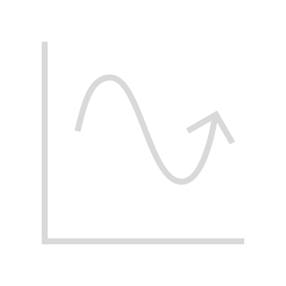



1
Phương pháp thống kê đồ thị đường cong, phân tích hồi quy
Những lớp bao hàm các nút được liên kết lại với nhau
2
Mỗi nút lại là một tri giác có cấu tạo tương tự với hàm hồi quy đa tuyến tính
Một lớp tri giác đa lớp, chúng sắp xếp dựa theo các lớp liên kết với nhau.
3

Slide 5
1
Input Layer
Output Layer
2
Hidden Layer
3

Slide 6
NHÓM 2
Ve ri hen sâm
Neural Network
Application
Code & Result
Graph
Neural Networks
Graph Convolutional Networks

Slide 7
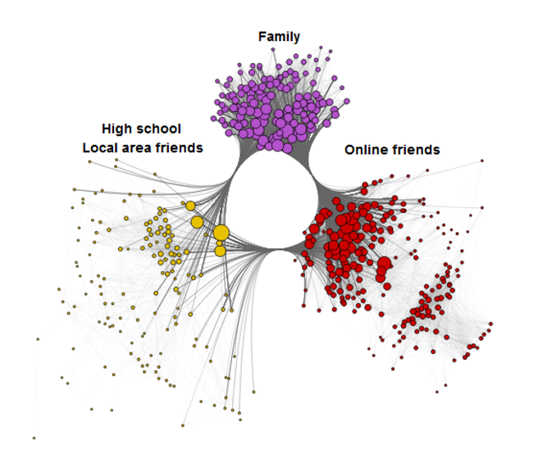
+ Đồ thị là một cấu trúc dữ liệu bao gồm hai thành phần: các nút (đỉnh) và các cạnh .
+ Một đồ thị G có thể được định nghĩa là G = (V, E)
+ Nếu có sự phụ thuộc định hướng giữa các nút thì các cạnh được định hướng. Nếu không, các cạnh sẽ bị vô hướng.
V: Thuộc tính đỉnh (hoặc nút)
E: Thuộc tính cạnh (hoặc liên kết) và chỉ đường
U: Thuộc tính toàn cục (hoặc nút chính)
+ Biểu đồ có thể đại diện cho những thứ như mạng truyền thông xã hội hoặc các phân tử.
+ Hãy coi các nút là người dùng và các cạnh là kết nối.
+ Một đồ thị thường được biểu diễn bằng A , một ma trận kề. Nếu một đồ thị có n nút thì A có số chiều là (n × n) .
+ Đôi khi các nút có một tập hợp các tính năng (ví dụ, một hồ sơ người dùng). Nếu nút có f số đặc điểm, thì ma trận đặc điểm nút X có số chiều là (n × f) .

Slide 8


+ Đồ thị là một cấu trúc dữ liệu bao gồm hai thành phần: các nút (đỉnh) và các cạnh .
+ Một đồ thị G có thể được định nghĩa là G = (V, E)
+ Nếu có sự phụ thuộc định hướng giữa các nút thì các cạnh được định hướng. Nếu không, các cạnh sẽ bị vô hướng.
V: Thuộc tính đỉnh (hoặc nút)
E: Thuộc tính cạnh (hoặc liên kết) và chỉ đường
U: Thuộc tính toàn cục (hoặc nút chính)
+ Biểu đồ có thể đại diện cho những thứ như mạng truyền thông xã hội hoặc các phân tử.
+ Hãy coi các nút là người dùng và các cạnh là kết nối.
+ Một đồ thị thường được biểu diễn bằng A , một ma trận kề. Nếu một đồ thị có n nút thì A có số chiều là (n × n) .
+ Đôi khi các nút có một tập hợp các tính năng (ví dụ, một hồ sơ người dùng). Nếu nút có f số đặc điểm, thì ma trận đặc điểm nút X có số chiều là (n × f) .
+ Dữ liệu đồ thị rất phức tạp
+ Kích thước thay đổi của các nút không có thứ tự,
+ Không có dạng cố định
+ Nơi các nút có thể có số lượng lân cận khác nhau
Text
Networks
Images

Slide 9

+ Biểu đồ có thể đại diện cho những thứ như mạng truyền thông xã hội hoặc các phân tử.
+ Hãy coi các nút là người dùng và các cạnh là kết nối.
+ Một đồ thị thường được biểu diễn bằng A , một ma trận kề. Nếu một đồ thị có n nút thì A có số chiều là (n × n) .
+ Đôi khi các nút có một tập hợp các tính năng (ví dụ, một hồ sơ người dùng). Nếu nút có f số đặc điểm, thì ma trận đặc điểm nút X có số chiều là (n × f) .
+ Dữ liệu đồ thị rất phức tạp
+ Kích thước thay đổi của các nút không có thứ tự,
+ Không có dạng cố định
+ Nơi các nút có thể có số lượng lân cận khác nhau
Text
Networks
Images
+ Một lớp phương pháp học sâu thiết kế để thực hiện suy luận trên dữ liệu được mô tả bằng đồ thị.
+ GNN là mạng nơ-ron có thể được áp dụng trực tiếp vào biểu đồ và cung cấp một cách dễ dàng để thực hiện các tác vụ dự đoán cấp nút, cấp cạnh và cấp đồ thị.
GNN có thể làm những gì Mạng nơ-ron hợp pháp (CNN) không làm được.

Slide 10
+ Dữ liệu đồ thị rất phức tạp
+ Kích thước thay đổi của các nút không có thứ tự,
+ Không có dạng cố định
+ Nơi các nút có thể có số lượng lân cận khác nhau
Text
Networks
Images
+ Một lớp phương pháp học sâu thiết kế để thực hiện suy luận trên dữ liệu được mô tả bằng đồ thị.
+ GNN là mạng nơ-ron có thể được áp dụng trực tiếp vào biểu đồ và cung cấp một cách dễ dàng để thực hiện các tác vụ dự đoán cấp nút, cấp cạnh và cấp đồ thị.
GNN có thể làm những gì Mạng nơ-ron hợp pháp (CNN) không làm được.

Slide 11

NHÓM 2
Ve ri hen sâm
Neural Network
Application
Code & Result
Graph
Neural Networks
Graph Convolutional Networks

Slide 12
x
GCN

Slide 13

GCN
+ Các tham số bộ lọc thường được chia sẻ trên tất cả các vị trí trong biểu đồ
+ Đầu vào: chức năng của các tín hiệu / tính năng trên biểu đồ
+ Đầu ra mức đồ thị có thể được mô hình hóa bằng cách giới thiệu một số hình thức hoạt động gộp

Slide 14

GCN
+ Các tham số bộ lọc thường được chia sẻ trên tất cả các vị trí trong biểu đồ
GCN đơn giản nhất chỉ có ba toán tử khác nhau:
Tích chập đồ thị
Lớp tuyến tính
Kích hoạt phi tuyến
+ Đầu vào: chức năng của các tín hiệu / tính năng trên biểu đồ
+ Đầu ra mức đồ thị có thể được mô hình hóa bằng cách giới thiệu một số hình thức hoạt động gộp

Slide 15

Embedding the karate club network
GCN
+ Các tham số bộ lọc thường được chia sẻ trên tất cả các vị trí trong biểu đồ
GCN đơn giản nhất chỉ có ba toán tử khác nhau:
Tích chập đồ thị
Lớp tuyến tính
Kích hoạt phi tuyến
+ Đầu vào: chức năng của các tín hiệu / tính năng trên biểu đồ
+ Đầu ra mức đồ thị có thể được mô hình hóa bằng cách giới thiệu một số hình thức hoạt động gộp

Slide 16

Embedding the karate club network
Semi-supervised learning
GCN
+ Các tham số bộ lọc thường được chia sẻ trên tất cả các vị trí trong biểu đồ
GCN đơn giản nhất chỉ có ba toán tử khác nhau:
Tích chập đồ thị
Lớp tuyến tính
Kích hoạt phi tuyến
+ Đầu vào: chức năng của các tín hiệu / tính năng trên biểu đồ
+ Đầu ra mức đồ thị có thể được mô hình hóa bằng cách giới thiệu một số hình thức hoạt động gộp

Slide 17
NHÓM 2
Ve ri hen sâm
Neural Network
Application
Code & Result
Graph
Neural Networks
Graph Convolutional Networks

Slide 18
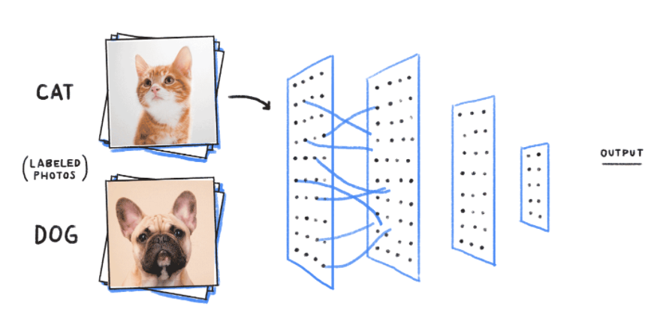
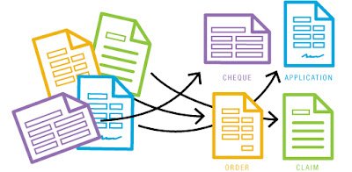
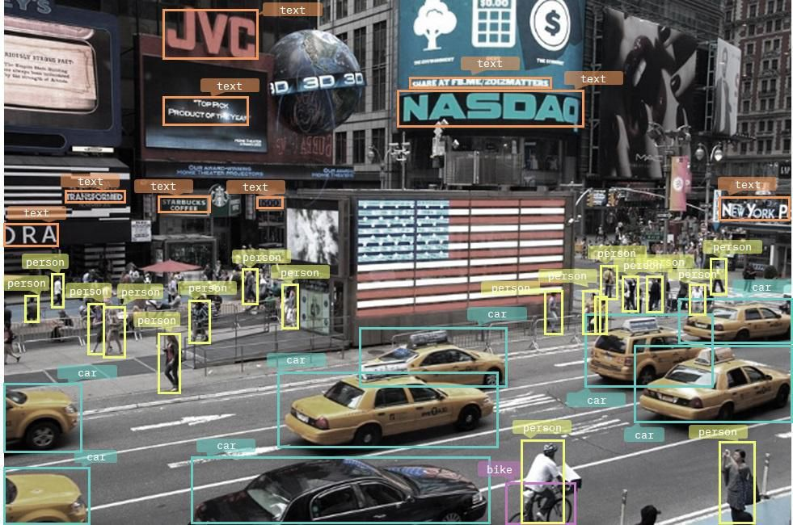
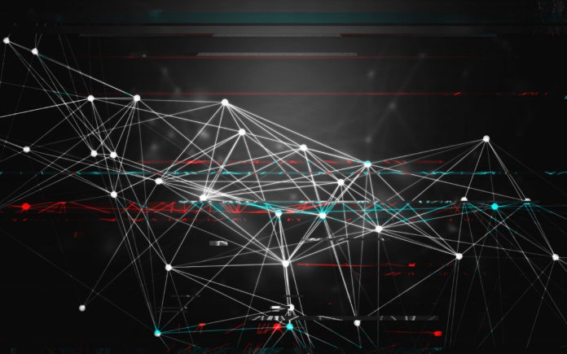
Ứng dụng

